Slide 1
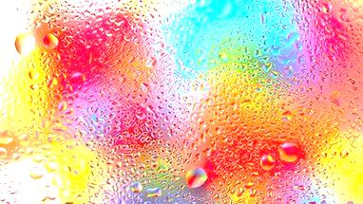
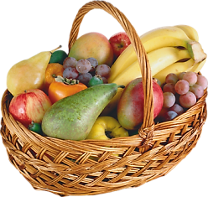
ФРУКТЫ

Slide 2
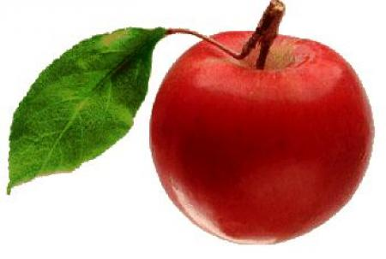
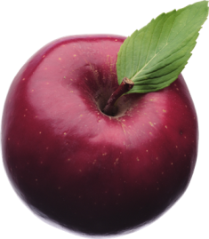
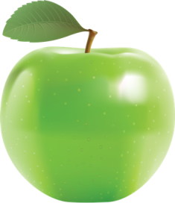
Круглое, румяное, Я расту на ветке; Любят меня взрослые И маленькие детки.

Slide 3
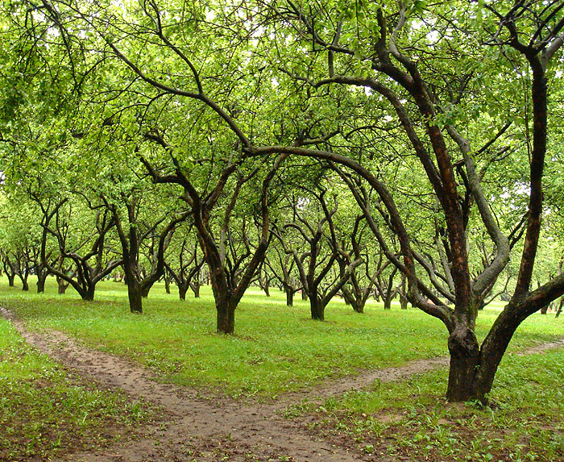

Slide 4
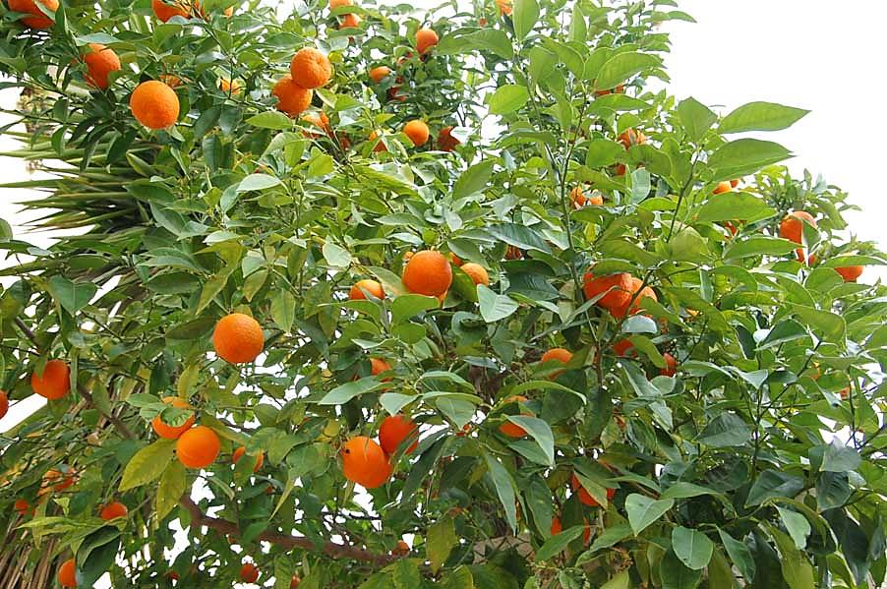

Slide 5
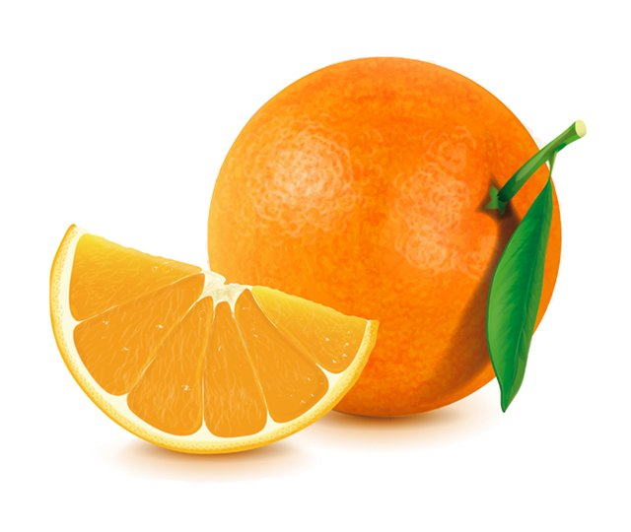
Есть в саду зелёном чудо: Листья ярче изумруда, Серебристые цветы И, как солнышко, плоды.

Slide 7
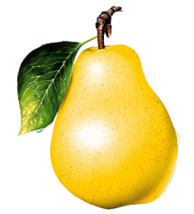
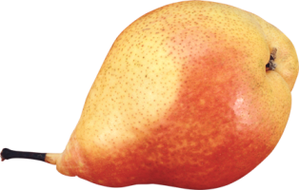

Slide 8
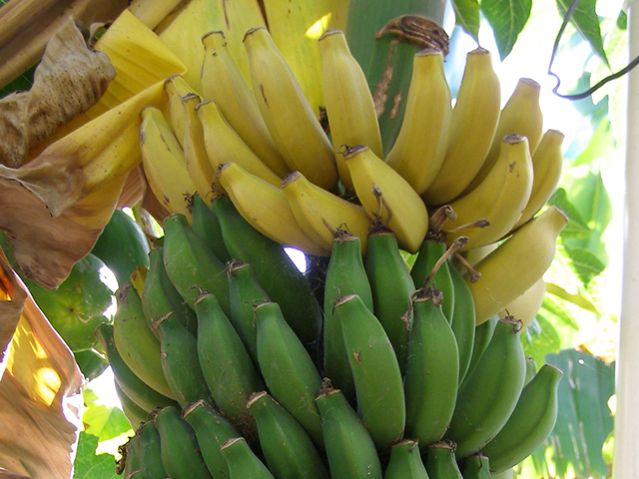

Slide 9
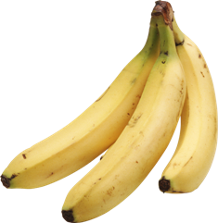

Slide 10
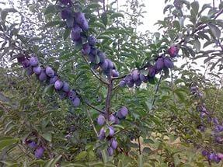

Slide 11
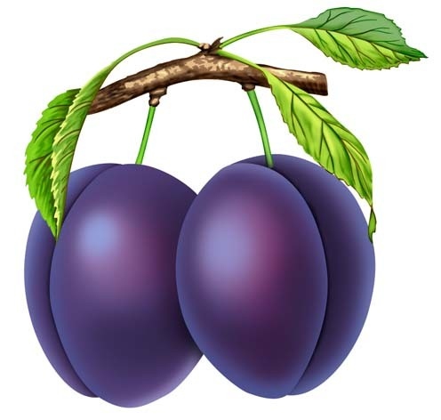
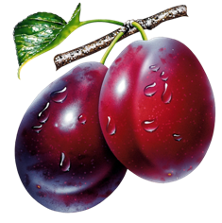
На сучках висят шары — Посинели от жары!

Slide 12
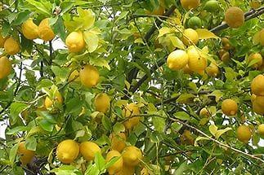

Slide 13
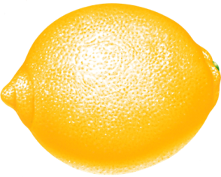

Slide 14
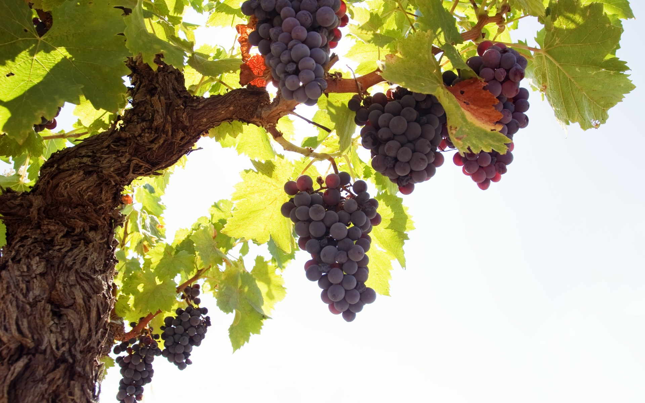

Slide 15
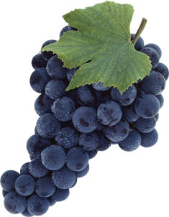
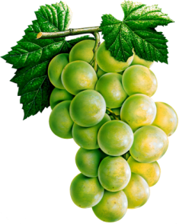
Виноград, виноград, Много ягодок подряд Выросло на ветке - Объеденье, детки!

Slide 16
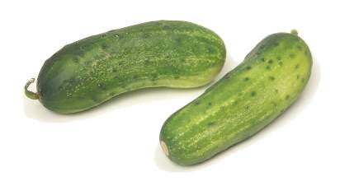
Летом — в огороде, Свежие, зелёные, А зимою — в бочке, Крепкие, солёные.

Slide 17
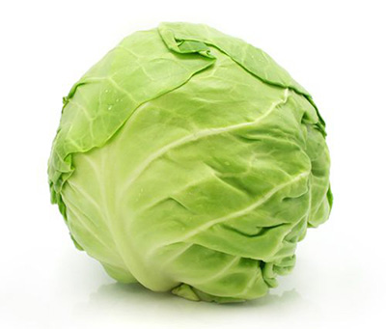
Что за скрип? Что за хруст? Это что ещё за куст? Как же быть без хруста? Если я...

Slide 18
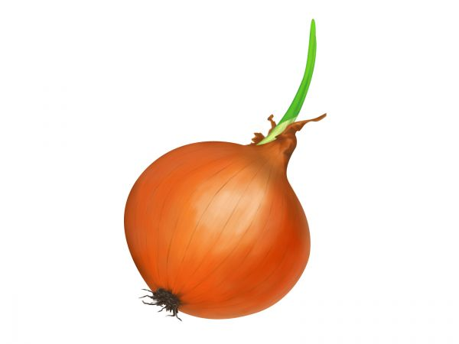
Заставит плакать всех вокруг, Хоть он и не драчун, а ...

Slide 19
Спасибо за внимание!

